Slide 1
Новогодний праздник
Как мы встречали Новый Год!

Slide 2
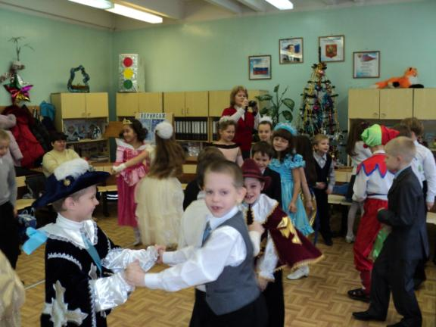
Танцуют Саша и Артем, танцуют Настя, Лиза. Танцует весь наш дружный класс! Мы счастливы!!! Вам видно?

Slide 3
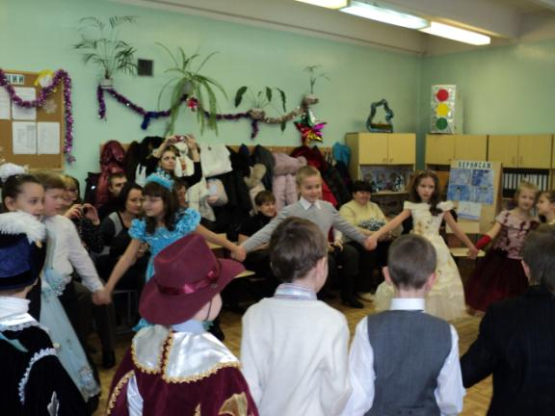
Мы водили хороводы!
Песни пели мы про елку!!!

Slide 4
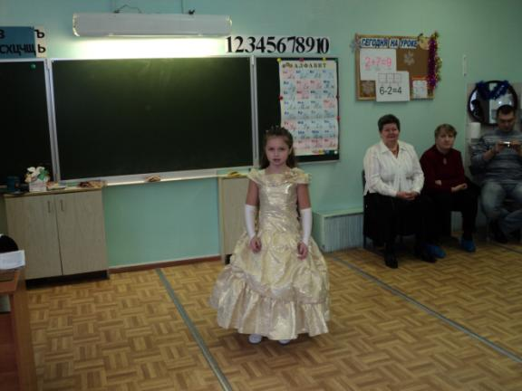
Читала Соня стих с выражением!..

Slide 5
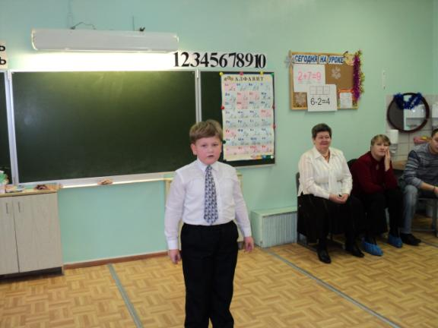
Егорка читал стихи самозабвенно…

Slide 6
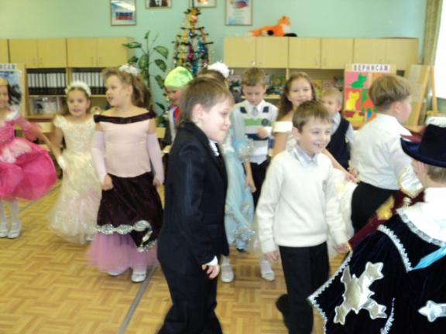
Потом были танцы, танцы, танцы!

Slide 7
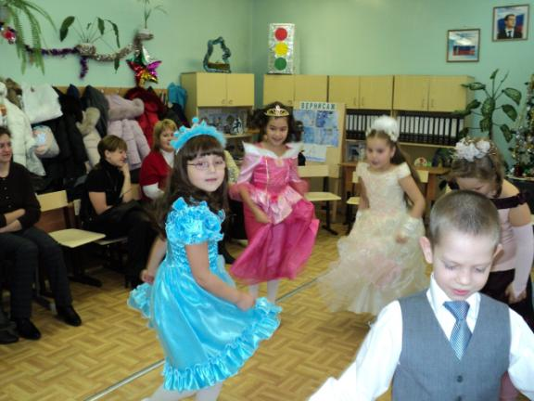
Девочки на празднике соберутся в круг.
Как они танцуют! Лучше всех вокруг!

Slide 8
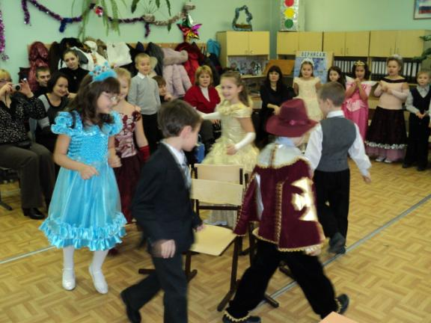
А теперь посмотрите – играет детвора!
«Кто успеет сесть» – забавная игра!

Slide 9
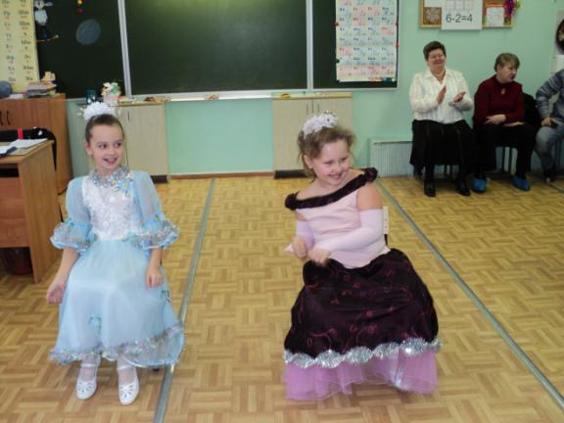
Елизавета и Анастасия танцуют сидя!!!
Ты где-нибудь раньше такое видел?

Slide 10
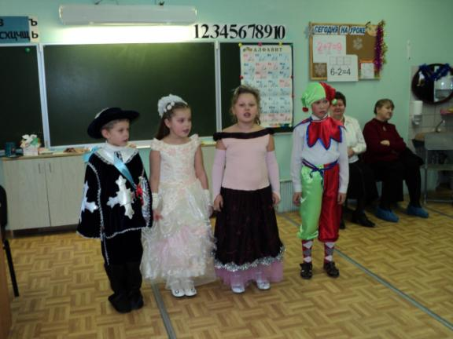
Мы стих читали по ролям! Для наших бабушек, для пап и мам!

Slide 11
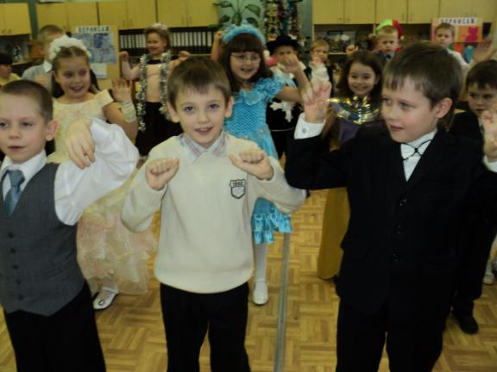
На танцующих утят быть похожими хотят, быть похожими хотят не зря, не зря..

Slide 12
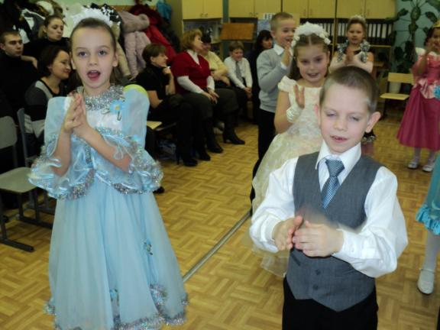
На мгновенье надо детство возвратить… Мы теперь утята и так прекрасно на свете жить!!!

Slide 13
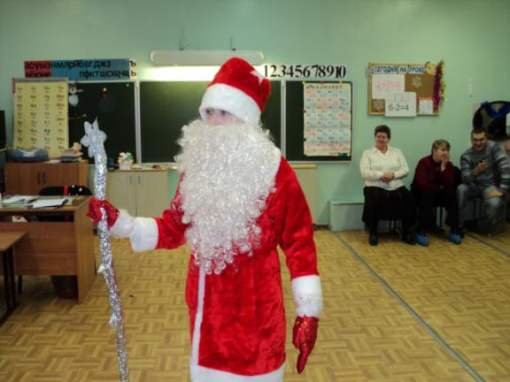
Дед Мороз, Дед Мороз! Борода из ваты! Он подарки нам принес – рады все ребята!

